Slide 1

Khai phá dữ liệu
Khai phá dữ liệu
Khai phá dữ liệu
TƯƠNG QUAN PEARSON
Nhóm 15
Thành viên:
Trần Công Minh
Lê Đức Trung
Nguyễn Hữu Thắng

Slide 2

company name
minimalist slides
2024
Định Nghĩa Tương Quan Pearson

Slide 3

Tương quan Pearson
Khai phá dữ liệu
Tương quan Pearson
Tương quan Pearson là một cách để đo lường mối quan hệ giữa hai thứ (gọi là biến số) mà chúng ta có thể đếm được, nhằm xem chúng có thay đổi cùng nhau hay không và thay đổi theo cách nào. Nói đơn giản, nó giúp chúng ta hiểu liệu khi một thứ tăng lên, thứ kia có tăng theo, giảm đi, hay chẳng liên quan gì đến nhau.
Hệ số tương quan Pearson r có giá trị dao động từ -1 đến 1
Nếu r càng tiến về 1, -1: tương quan tuyến tính càng mạnh, càng chặt chẽ. Tiến về 1 là tương quan dương, tiến về -1 là tương quan âm.
Nếu r càng tiến về 0: tương quan tuyến tính càng yếu.
Nếu r = 1: tương quan tuyến tính tuyệt đối, khi biểu diễn trên đồ thị phân tán Scatter, các điểm biểu diễn sẽ nhập lại thành 1 đường thẳng.
Nếu r = 0: không có mối tương quan tuyến tính. Lúc này sẽ có hai tình huống xảy ra. Một, không có một mối liên hệ nào giữa hai biến. Hai, giữa chúng có mối liên hệ phi tuyến.

Slide 4
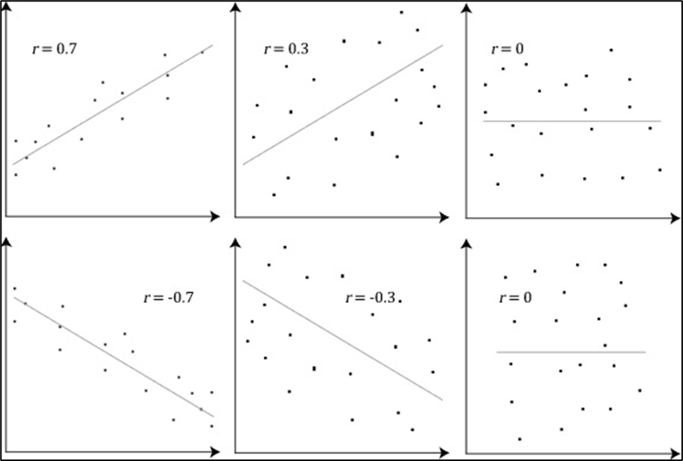
Tương quan Pearson
Khai phá dữ liệu
Tương quan Pearson
Nếu r càng tiến về 1, -1: tương quan tuyến tính càng mạnh, càng chặt chẽ. Tiến về 1 là tương quan dương, tiến về -1 là tương quan âm.
Nếu r càng tiến về 0: tương quan tuyến tính càng yếu.
Nếu r = 1: tương quan tuyến tính tuyệt đối, khi biểu diễn trên đồ thị phân tán Scatter, các điểm biểu diễn sẽ nhập lại thành 1 đường thẳng.
Nếu r = 0: không có mối tương quan tuyến tính. Lúc này sẽ có hai tình huống xảy ra. Một, không có một mối liên hệ nào giữa hai biến. Hai, giữa chúng có mối liên hệ phi tuyến.

Slide 5
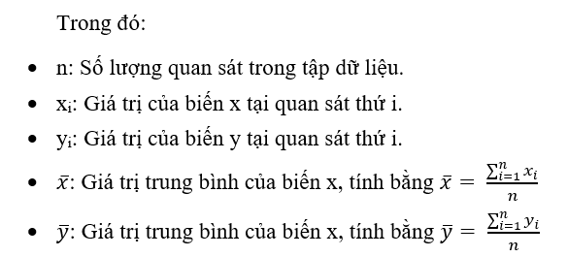
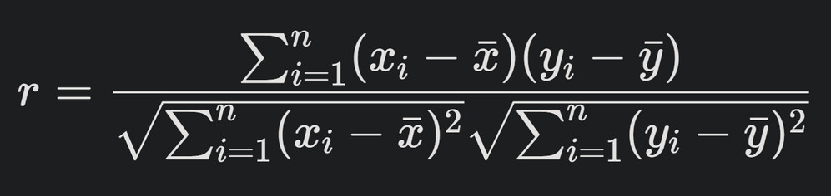
Công thức
Ý nghĩa công thức:
Chuẩn hóa covariance (mức độ biến thiên chung của x và y) bằng tích của độ lệch chuẩn của x và y, đảm bảo r luôn nằm trong khoảng [-1, 1].

Slide 6

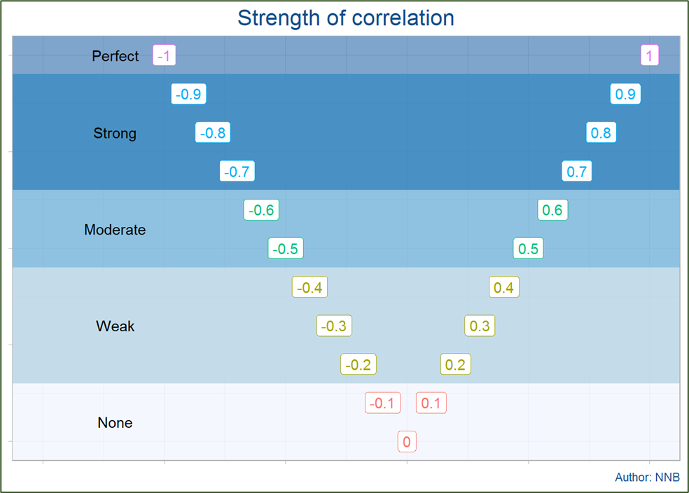
Diễn Giải Hệ Số r
Hướng của mối quan hệ
r > 0:
Tương quan dương (khi x tăng, y tăng).
r < 0:
Tương quan âm (khi x tăng, y giảm).
Sức mạnh của mối quan hệ
∣r∣≥ 0.7: Tương quan mạnh.
0.3 ≤∣r∣<0.7: Tương quan trung bình.
∣r∣<0.3: Tương quan yếu.

Slide 7
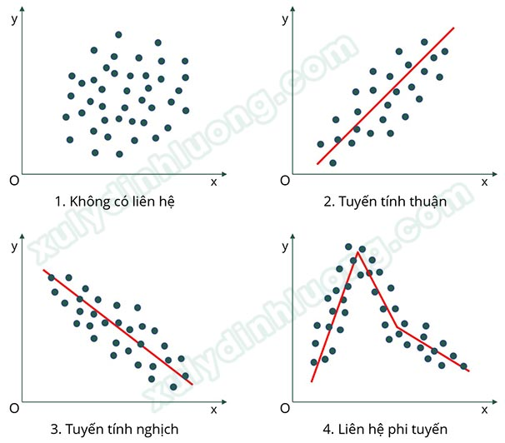
Giả Định và Hạn Chế
Giả định khi sử dụng tương quan Pearson:
Mối quan hệ giữa x và y phải là tuyến tính.
Dữ liệu của x và y nên có phân phối gần chuẩn (đặc biệt khi kiểm định ý nghĩa thống kê với giá trị p).
Không có các điểm dữ liệu bất thường (outlier) nghiêm trọng làm sai lệch kết quả.
Hạn chế:
Không đo lường được mối quan hệ phi tuyến (ví dụ: y = x^2).
Nhạy cảm với outlier: Một điểm bất thường có thể thay đổi đáng kể giá trị r.
Không thể hiện quan hệ nhân quả, chỉ là mức độ liên kết tuyến tính giữa hai biến.

Slide 8
Ứng Dụng Trong Khai Phá Dữ Liệu
Chọn lọc đặc trưng (Feature Selection):
Phát hiện các đặc trưng có tương quan cao (∣r∣>0.8) để loại bỏ, tránh hiện tượng đa cộng tuyến trong mô hình hồi quy.
Ví dụ: Trong dự đoán giá nhà, nếu diện tích và số phòng ngủ có r = 0.9 , có thể loại bỏ một biến.
Phân tích khám phá dữ liệu (EDA):
Đo lường sự tương đồng:
Giúp hiểu mối quan hệ giữa các biến trước khi xây dựng mô hình học máy.
Ví dụ: Kiểm tra tương quan giữa chi phí quảng cáo và doanh thu để định hướng chiến lược kinh doanh.
Sử dụng trong phân cụm hoặc phân loại để so sánh độ tương đồng giữa các đối tượng dữ liệu.

Slide 9
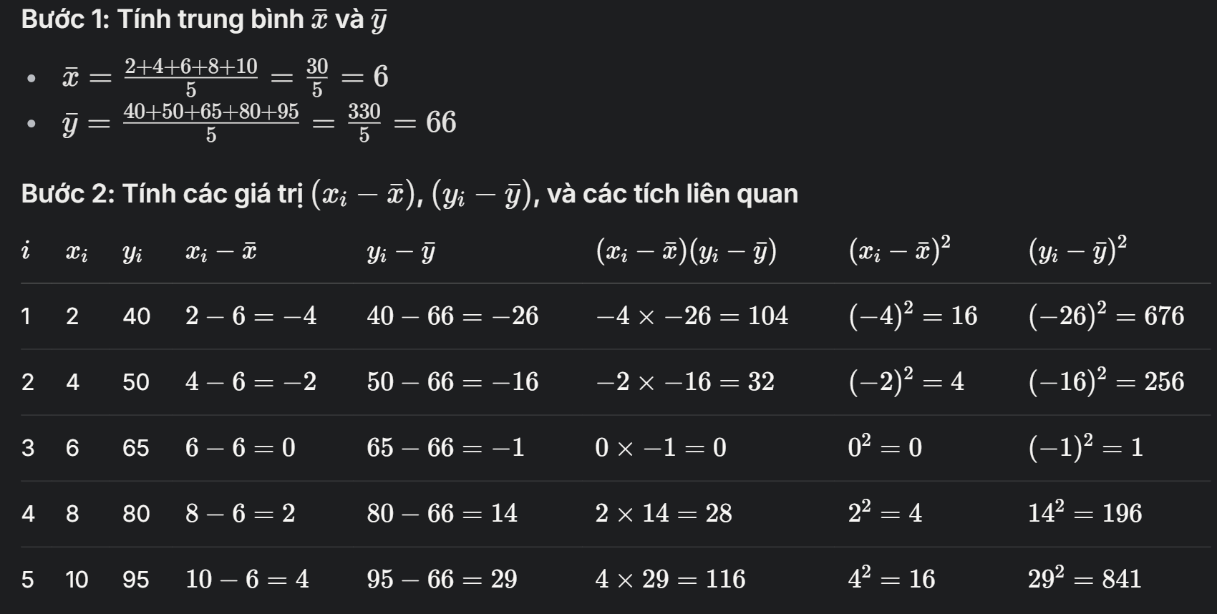
Ví Dụ Minh Họa
Dữ liệu:
Số giờ học (x): 2, 4, 6, 8, 10
Điểm thi (y): 40, 50, 65, 80, 95
n=5 (số quan sát).

Slide 10
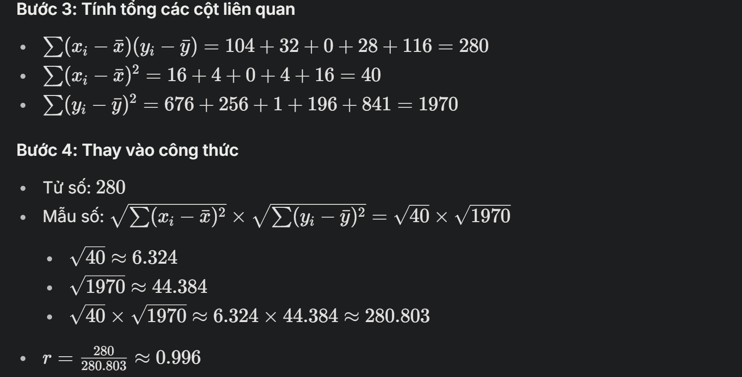
=> r = 0.996: Tương quan dương mạnh.

Slide 11
Kết Luận
Tương quan Pearson là một công cụ đơn giản nhưng hiệu quả để đo lường mối quan hệ tuyến tính giữa hai biến số.
Trong khai phá dữ liệu, nó hỗ trợ từ việc phân tích khám phá, chọn lọc đặc trưng đến đo lường sự tương đồng giữa các đối tượng.
Tuy nhiên, cần chú ý đến các giả định (mối quan hệ tuyến tính, không có outlier) và không nên suy ra quan hệ nhân quả từ tương quan.
Đây là một bước nền tảng quan trọng trong quá trình khai phá tri thức từ dữ liệu.

